Slide 1


LEADER-RAHOITUS Maaseudun kehittäjä
Leader-yritystuet

Slide 2

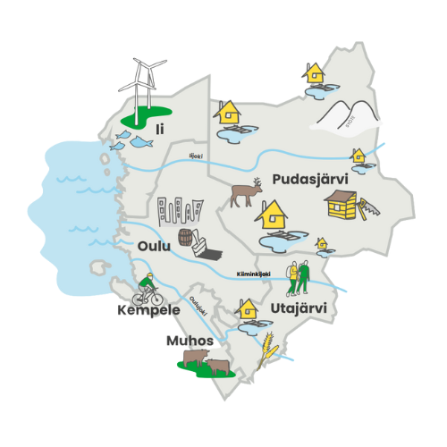
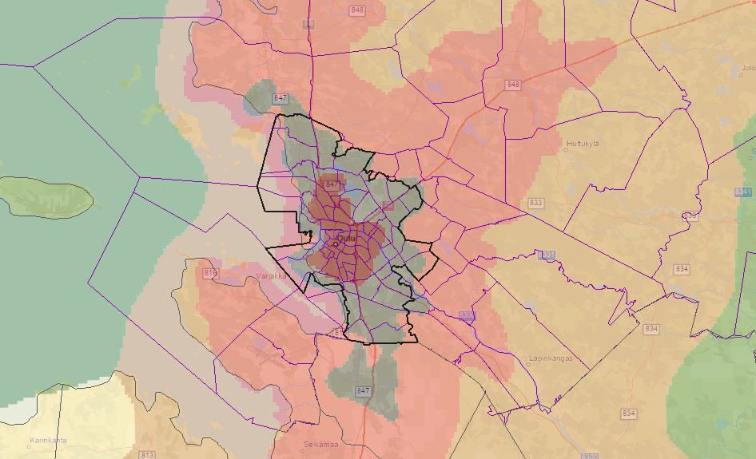
Hanke- ja yritystukiin myönnettävä
Leader-maaseuturahoitus 2023-2027
Oulun Seudun Leader 7,9 milj.

Slide 3
Määrittävät millaisia hankkeita rahoitetaan
Huomioitava myös Leader-kohtaiset valintakriteerit
Lisäksi Leader-hallitukset määrittelevät vielä muita rahoituslinjauksia
Toimintaa ohjaavat paikalliset strategiat

Slide 4
Leader-yritystuet 2023 – 2027
max. 5 htv
Yritystoiminnan käynnistystuki
Koulutuksen, valmennuksen, asiantuntijaosaamisen ja tiedon hankkimiseen ostettavina palveluina.
Toimitilojen ja laitteiden vuokriin
Aineisiin ja tarvikkeisiin
Käyttömaksuihin, matkoihin
Pienhankintoihin (osassa tuissa)
Yritystoiminnan kokeilu 2 500 €
Maatalouden kokeilu 2 500, 5 000, 7500 €
Omistajavaihdoksen suunnittelu 2500/5000
Osa-aikainen yrittäminen 5 000 €
Päätoiminen yrittäminen 7 500 €
Kehittämistuki
Yrityksen ulkopuolelta hankittaviin kehittämis- ja asiantuntijapalveluihin
Aineisiin ja tarvikkeisiin (kehittämistuki)
Matkoihin ja vuokriin (kehittämistuki)
Yritystoiminnan kehittäminen 3 000 € Voi hakea 3 kertaa eri toimenpiteisiin
Investointituki
-Koneet, laitteet, rakennukset, rakentaminen
- Aineettomat investoinnit
Osa-aikaiset ja päätoimiset yritykset Kokonaiskustannukset max 100 000 euroa. Tuki 30-40%
Yritysryhmähankkeet 75%

Slide 5
Kenelle ja mitä?
Yritystoimintaa suunnittelevalle:
Yrittämisen kokeilu (2 500 eur) ei y-tunnusta
Yrityksen perustaja:
Osa-aikainen yrittäminen (5 000 eur)
Päätoiminen yrittäminen (7 500 eur)
Investointiavustus (kustannukset 5 000 – 100 000 eur)
Toimivalle yritykselle:
Yritystoiminen kehittäminen (3 000 eur)
Investointiavustus (kustannukset 5 000 – 100 000 eur)
Oikotie yrittäjäksi
Omistajavaihdoksen suunnittelu (2 500 - 5 000 eur) ei y-tunnusta
Maatiloille: Maatalouden ulkopuoliseen yritystoimintaan, paitsi kokeilutuki
Maatalouden kokeilu (2 500, 5 000, 7 500 eur)
Investointiavustus (5 000 – 100 000 eur kustannukset)
Yritystoiminnan kehittäminen (3 000 eur)

Slide 6
Yrittämisen kokeilu
Yritystoimintaa suunnittelevalle
Yritystoiminnan kokeiluun 2 500 euroa.
Voidaan myöntää henkilölle ilman y-tunnusta
Kokeilun kesto enintään 4 kuukautta
Työttömille, palkansaajille, opiskelijoille, nuorille (16 v-) jne.
Tuki maksetaan yhdessä erässä kun tukipäätöksessä määritellyt toimenpiteet toteutettu
Ei saa olla aikaisempaa yrittäjä kokemusta
Tavoitteena selvittää esim.
Onko minusta yrittäjäksi
Riittävätkö tietoni/taitoni
Onko palveluilleni/tuotteilleni kysyntää/markkinoita?
Toimiiko suunniteltu tapa myydä käytännössä?
Onko suunniteltu toimintatapa toimiva?
Tukea voidaan käyttää:
toimitilojen ja laitteiden vuokriin, aineisiin ja tarvikkeisiin, käyttömaksuihin, matkoihin
koulutuksen, valmennuksen, asiantuntijaosaamisen ja tiedon hankkimiseen ostettavina palveluina.
Tukea ei voi käyttää pienhankintoihin.

Slide 7
Osa-aikainen yrittäminen
Käytetään työaikaa keskimäärin 10-35 tuntia viikossa
Vuosiliikevaihto vähintään 10 000 euroa (tavoite)
Tuki 5 000 euroa, vakioitu kertakorvaus
Voidaan myöntää samalle hakijalle yhden kerran
Hakijalla oltava y-tunnus
Hankesuunnitelma, jossa työpaketit ja niiden kustannusarviot
Tuki maksetaan yhdessä erässä kun tukipäätöksessä edellytetyt käynnistystoimet on toteutettu.
Tukea voi käyttää:
Koulutuksen, valmennuksen, asiantuntijaosaamisen ja tiedon hankkimiseen ostettavina palveluina.
Toimitilojen ja laitteiden vuokriin
Aineisiin ja tarvikkeisiin
Käyttömaksuihin, matkoihin
Pienhankintoihin

Slide 8
Päätoimisen yritystoiminnan käynnistäminen
Tuki 7 500 euroa, vakioitu kertakorvaus
Käytetään työaikaa vähintään 35 tuntia viikossa
Vähintään 15 000 euron vuosiliikevaihto ja pääasiallinen toimeentulo yhdelle
Hakijalla oltava y-tunnus
Voi saada starttirahan
Hankesuunnitelma, jossa työpaketit ja niiden kustannusarviot
Tuki maksetaan yhdessä erässä kun tukipäätöksessä edellytetyt käynnistystoimet on toteutettu.
Tukea voi käyttää:
Koulutuksen, valmennuksen, asiantuntijaosaamisen ja tiedon hankkimiseen ostettavina palveluina.
Toimitilojen ja laitteiden vuokriin
Aineisiin ja tarvikkeisiin
Käyttömaksuihin, matkoihin
Pienhankintoihin

Slide 9
Yritystoiminnan kehittäminen
Tuki 3 000 euroa, vakioitu kertakorvaus
Toimintansa vakiinnuttaneelle mikroyritykselle (toiminut vähintään yhden tilikauden ajan)
Hakijalla oltava Y-tunnus ja Yel.
Tuki maksetaan yhdessä erässä kun tukipäätöksessä edellytetyt kehittämistoimet on toteutettu.
Tukea voi hakea 3 kertaa eri kehittämistoimenpiteisiin
Tukea voi käyttää kehittämisen sparraamiseen:
Yrityksen ulkopuolelta hankittaviin kehittämis- ja asiantuntijapalveluihin
Aineisiin ja tarvikkeisiin
Matkoihin ja vuokriin

Slide 10
Investointituki
Tuki 30-40% Kustannukset 5 000 – 100 000 euroa
Yritystä käynnistettäessä tai toimintansa vakiinnuttaneelle yritykselle
Aineelliset investoinnit:
Rakennuksen hankinta (tuetaan harvoin Oulun Seudun alueella)
Rakentaminen, laajentaminen tai korjaaminen
Koneet, laitteet sekä muu irtain käyttöomaisuus
Aineettomat investoinnit:
Tietokoneohjelmistot, pilvipalvelut ja vastaavat ratkaisut
Patentit, tekijänoikeudet, tavaramerkit sekä käyttöluvat
Pysyvyysehto 5-10 vuotta

Slide 11
Omistajavaihdoksen suunnittelu
Harvaan asutulla tai ydinmaaseudulla sijaitsevan yrityksen ostamisen suunnitteluun (kts.kartta Oulun Seudun Leader sivuilta)
Hakija voi tulla harvaan asutun tai ydinmaaseudun ulkopuolelta
Tuki 2 500 - 5 000 euroa, vakioitu kertakorvaus
Ei edellytä hakijalta y-tunnusta
Yrityskaupan ei tarvitse välttämättä toteutua
Tuki maksetaan yhdessä erässä kun tukipäätöksessä edellytetyt käynnistystoimet on toteutettu.
Tuki myönnetään omistajavaihdokseen liittyviin asiantuntijapalveluihin.
Yrityksen hinnan määritys
Yrityskauppaneuvottelut
Rahoituksen suunnittelu
Verotukseen liittyvät asiat
Kauppakirjojen valmistelu
Huom! Ei tueta yrityksen hankintaa!

Slide 12
Maatalouden kokeilutuki
Kokeilun kesto max. 3 vuotta
Tuensaajalla y-tunnus (maatila, yhtiö, osuuskunta, toiminimi)
Tuki kokeilun laajuudesta riippuen 2 500/5 000/7 500 euroa
Hankesuunnitelma, jossa työpaketit ja niiden kustannusarviot
Tuki maksetaan yhdessä erässä kun tukipäätöksessä määritellyt toimenpiteet toteutettu
Mihin tukea voi käyttää?
Koulutuksen, valmennuksen, asiantuntijaosaamisen ja tiedon hankkimiseen
Toimitilojen, koneiden ja laitteiden vuokriin
Aineisiin ja tarvikkeisiin
Käyttömaksuihin, matkoihin
Pienhankintoihin, joiden taloudellinen käyttöaika rajautuu kokeilun kestoon.
Mitä voisi kokeilla?
Uusia kasveja, uusia viljelymenetelmiä, uusia työmenetelmiä
Uusia tuotantotapoja kotieläintuotannossa, uusia myyntikanavia

Slide 13
Yritysryhmähankkeet
Mukana 3-10 yritystä
Yritysryhmähankkeiden tuen osuus 75%
Tavoitteena tulee olla tuotannollisen yhteistyön kehittäminen, markkinointi ja myyntiyhteistyön kehittäminen, tuoteperheiden suunnittelu tai muu vastaava kehittäminen
Tuen saajana, joka toimii hankkeen hallinnoijana, tulee olla kehittämisorganisaatio. Tähän olemassa valmisteluraha 5000,00 euroa yritysryhmän valmistelua varten. Haetaan Leaderistä.

Slide 14
Hakeminen
Sähköinen järjestelmä Hyrrä. Tuen kohteena olevia toimia ei saa aloittaa ennen kuin tukihakemus on vireillä!
Jatkuva haku (sähköinen 24/7)
Leader hallituksessa tarkoituksenmukaisuusharkinta, sen jälkeen ELY-keskuksessa laillisuustarkastus
Tuki maksetaan jälkikäteen yhdessä tai useammassa erässä riippuen tukimuodosta.
Soita ennen kuin jätät hakemuksen, tehdään arviointi yhdessä

Slide 15
Ei tueta
Hoiva-ala, terapia, valmennus yms. tukeminen Oulun Seudun Leaderin linjaus Yritystukea voidaan myöntää vain yritykselle, joka tarjoaa sosiaali- ja terveysalaan liittyviä palveluja, jotka ovat Suomessa lääketieteellisesti hyväksyttyjä hoitomuotoja tai joihin vaaditaan virallisesti hyväksytty ammattitutkinto ja pätevyys.
Lisäksi yrityksen asiakkaista tulee olla yli 50 % itse maksavia ilman julkisen toimijan lähetettä. Perusteeksi ei riitä ettei ole vielä saanut Valviran lupaa toimia. Lisäksi huomio kilpailutilanteeseen.
App, Web- kehittäminen
On pelkkä yleinen mobiilisovellus tai verkkokauppa ilman paikallista merkitystä.
Ei tuo lisäarvoa alueelle tai yhteisölle.
Toimii kovasti kilpaillulla alalla, jossa ei ole selkeää erottumista.
Ei liity mitenkään maaseudun elinvoiman kehittämiseen.

Slide 16
Yleisimmät syyt kielteisille hakemuksille
1. Kilpailua vääristävä vaikutus (Laki 1325/2022, 18 § 2 mom.) Tukea ei voida myöntää, jos hanke vääristäisi kilpailua alueella tai kohdistuisi toimialalle, jolla toimii jo useita vastaavia palveluntarjoajia. Esimerkki: alueella toimii jo vastaavia tanssikouluja, hyvinvointipalveluita tai siivous- ja kotihoitopalveluja harjoittavia yrityksiä.
2. Tuen tarpeellisuuden tai kannattavuuden puute (Laki 1325/2022, 10 § ja 17 §) Hakemuksessa ei osoiteta, että tuki olisi välttämätön hankkeen toteuttamiseksi tai että yritystoiminta olisi riittävän kannattavaa. Esimerkki 1: yrityksen liikevaihto ja tulos ovat jo vahvat, eikä julkista tukea tarvita toteuttamiseen. (tarkistetaan asiakastieto rekisteristä) Esimerkki 2: Hakijan yrityksellä tai yrityksen vastuuhenkilöllä hoitamattomia luottotietomerkintöjä viimeisen 3 vuoden aikana. (viranomainen tarkistaa)
Esim. kannattavuslaskelma osoittaa ettei yritystoimintaa saada kannattavaksi, hankala ja kannattamaton toimiala
3. Toimiala ei ole tukikelpoinen (Valtioneuvoston asetus maaseudun yritystuesta 1326/2022 ja CAP27-suunnitelma) Tukea ei myönnetä toimialoille, joita ei katsota maaseuturahaston piiriin kuuluviksi. Esimerkkejä tukikelvottomista aloista:
Liikkeenjohdon konsultointi, rakennusala (poikkeuksena erikoisrakentaminen tai uutuusarvoa tuova toimiala)
Vuokraustoiminta ilman muuta lisäarvoa (AirBnB, mökkivuokraus, majoitustoiminta ilman palveluja)
Oulun kaupunkialueella tapahtuva toiminta, joka ei palvele maaseutua
3. Miten arvioidaan, vääristääkö hanke kilpailua?
Arvio perustuu siihen, lisääkö hanke paikallisen alueen palvelutarjontaa vai korvaako se olemassa olevia palveluita. Jos hanke vain siirtää markkinaosuutta toiselta yrittäjältä, se katsotaan kilpailua vääristäväksi. Kilpailutilanne tarkistetaan mm. alueellisilta yritysneuvojilta, etsimällä alueen yritystiedot, tilastokeskus.

Slide 17
Ei tueta investoinneissa
1) eläinten hankinta; 2) traktorin tai muun maatalouden alkutuotantoon tarkoitetun koneen tai laitteen hankinta; 3) liikennealan investoinnit; 4) puunkorjuun monitoimikoneen tai kuormaa kantavan metsätraktorin hankinta sekä muun vastaavan koneen tai laitteen hankinta; 5) käytössä olevan koneen tai laitteen korvaaminen uudella, ellei yritystoimintaa olennaisesti laajenneta tai yrityksen teknologinen taso investoinnin vaikutuksesta merkittävästi parane taikka oteta käyttöön korkeampaan ympäristönsuojelulliseen tasoon johtavia tekniikoita; 6) energiakäyttöön tarkoitetun turpeen tuotantoon liittyvät investoinnit; 7) toisen yrityksen osakkeiden tai osuuksien taikka liiketoiminnan hankintaan; tukea voidaan kuitenkin myöntää sellaisten kiinteistöosakeyhtiön osakkeiden hankintaan, jotka oikeuttavat hallitsemaan kehittämistukilain mukaan tukikelpoisessa yritystoiminnassa käytettävää toimitilaa; 8) investointi, jonka tarkoituksena on ainoastaan toimitilojen tarjoaminen vuokralle; 9) kiinteistön tai rakennusten hankinta julkisyhteisöltä, ellei kohteen arvoa ole määritelty markkinaehtoisesti ulkopuolisen asiantuntijan toimesta ja hankintaa tehdään markkinaehtoisesti; 10) kokonaisteholtaan yli kahden megawatin uusiutuvan energian tuotannollisia investointeja; 11) aurinko- ja tuulivoimaloita; (yli 2 megawattia) 12) koneurakoinnin maansiirtokoneita.

